Slide 1
K-ToPiC: Korean Dialect Toxicity Polishing with Curriculum Learning-based Span Detection
Computer Science and Engineering
Yonsei University
Jungin Kim^{1¶}, Soohan Lim^{01¶}, Hyeseon Ahn¹, Sang-Min Choi², Yo-Sub Han¹
¹Yonsei University, ²Gyeongsang National University
2025 KCC
Jungin Kim
(jungin.kim@yonsei.ac.kr)
Notes:
안녕하세요 저는 한국어 방언 비속어 완화 및 커리큘럼 학습 기반 비속어 구간 탐지 연구에 대해 발표할 연세대학교 김정인이라고 합니다.
저희 연구는 국립 경상대학교와 협업하여 진행하였습니다.

Slide 2
Overview
연구 배경
방법론
실험 결과
결론
Notes:
발표 순서는 다음과 같습니다.
연구 배경, 방법론, 실험결과, 결론 순으로 말씀드리겠습니다.

Slide 3
1. 연구 배경

Slide 4
01 연구 배경
기존 방언 관련 연구들
한국어 방언-표준어 변환하는 연구[1]
경상도 방언 발화 데이터셋 활용
방언 문장을 난이도별 분류하여 커리큘럼러닝 학습[2]
방언 소멸 및 사용 변화 연구[3]
진주지역 세대별 방언 인지도와 사용 빈도 조사
방언 소멸의 세대 및 사회적 요인을 분석
경남방언 하위 구획 및 경계 연구[4]
경남방언을 낙동강을 기준으로 동서로, 낙남정맥을 기준으로 서부 내에서 남북으로 나누어 방언 지리적 구획 방식을 재검토
방언 보존 및 번역 서비스 연구[5]
제주방언 녹음 데이터를 바탕으로 딥러닝 TTS VUI 시스템을 구축
방언 보존 및 번역 가능성을 실증
[1] 임수한, 한중혁, 안혜선, 최상민, 한요섭, “CA-DiaL: 커 리큘럼과 속성학습 기반의 LLM을 활용한 한국어 방언 번역”, 한국정보과학회 학술발표논문집 2024. [2] Yoshua Bengio, Jé́rôme Louradour, Ronan Collobert and Jason Weston, “Curriculum learning”, in ICML 2009.
[3] 박용식. “언어 소멸 양상 연구 -진주 지역을 중심으로”, 영주어문, 46, 27-46, 2020.
[4] 김정대. “경남방언 구획 문제를 다시 생각한다”, 배달말 51. 배달말학회, 2012.
[5] 장순규, 김슬기. “소멸위기 언어 보존을 위한 VUI 기반 서비스의 활용 가능성 연구 : 제주방언의 번역 서비스를 중심으로”, 한국HCI학회 논문지, 15(2), 47-55, 10.17210/jhsk.2020.06.15.2.47, 2020
Notes:
연구 배경을 설명드리겠습니다.
기존에는 다양한 번역 연구들이 이루어지고 있었습니다.
1. 한국어 방언을 표준어로 변환하는 연구가 있었는데, 이 연구에서는 경상도 방언 발화 데이터셋을 활용하여
방언 문장을 난이도별로 분류해서 커리큘럼러닝을 진행하였습니다.
2. 또한 방언 소멸 및 사용 변화에 대한 인지도와 사용빈도 조사. 사회적 요인 분석하는 연구와
3.경남 방언의 지리적 구획 방식을 재검토한 연구도 있었으며
4. 제주방언 녹음 데이터를 바탕으로 딥러닝 TTS VUI (text to speech, voice user interface)시스템을 구축하여
방언 보존 및 번역 가능성을 실증한 연구도 있었습니다.

Slide 5
01 연구 배경
기존 비속어 관련 연구들
비속어 탐지 관련 연구
KOLD[1]: 비속어 탐지 데이터셋 연구, 비속어 구간 데이터 존재
Xdetox[2]: 독성에 기여하는 토큰을 식별하여 수정하는 방법 제안
MultiFOLD[3]: 다양한 비속어 도메인 데이터를 커리큘럼 학습하여 탐지 성능 향상
비속어 완화 관련 연구
Demonstrations Are All You Need[4]: In-Context Learning으로 비속어를 완화
Attribute Controlled Fine-tuning for Large Language Models[5]: 독성 분류기로 독성 단어가 생성될 가능성을 낮추도록 logit을 제어함으로써 독성을 완화
[1] Younghoon Jeong, Juhyun Oh, Jongwon Lee, Jaimeen Ahn, Jihyung Moon, Sungjoon Park, Alice Oh, “KOLD: Korean Offensice Language Dataset“, in EMNLP 2022.
[2] Beomseok Lee, Hyunwoo Kim, Keon Kim, Yong Suk Choi, "XDetox: Text Detoxification with Token-Level Toxicity Explanations" in EMNLP 2024.
[3] Aymé Arango, Chia-Jung Lee, Sheikh Muhammad Sarwar, Vanessa Murdock, Parisa Kaghazgaran, “MultiFOLD: Multi-source Domain Adaption for Offensive Language Detection” in ICWSM 2024.
[4] Anirudh Som, Karan Sikka, Helen Gent, Ajay Divakaran, Andreas Kathol, Dimitra Vergyri, “Demonstrations Are All You Need: Advancing Offensive Content Paraphrasing using In-Context Learning” in findings of ACL 2024.
[5] Tao Meng, Ninareh Mehrabi, Palash Goyal, Anil Ramakrishna, Aram Galstyan, Richard Zemel, Kai-Wei Chang, Rahul Gupta, Charith Peris, “Attribute Controlled Fine-tuning for Large Language Models: A Case Study on Detoxification, in findings of EMNLP 2024“
Notes:
기존 비속어 관련 연구들에는 대표적으로 저희 연구에서 사용한 KOLD데이터셋이 있습니다.
또한 탐지 관련 연구로는 Xdetox라는 독성에 기여하는 토큰들을 식별하여 수정하는 방법을 제안한 연구와
MultiFOLD라는 다양한 비속어 도메인 데이터를 커리큘럼 학습하여 탐지 성능을 향상시킨 연구가 있었습니다.
비속어 완화 관련 연구에서는 In-context learning으로 비속어를 완화시키는 연구와
독성 분류기로 독성 단어가 생성될 가능성을 낮추도록 logit을 제어함으로써 독성을 완화하는 연구도 있었습니다.
하지만 이러한 연구들은 공통적으로 방언 비속어에 대해서 다루지 않았습니다.

Slide 6
2. 방법론

Slide 7
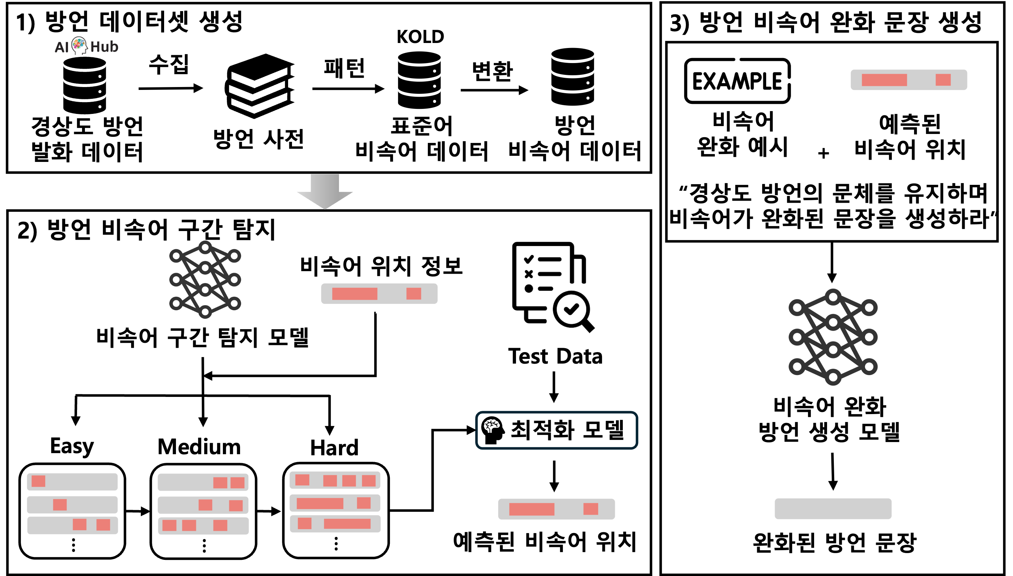
02 방법론
Notes:
이에 필요성을 느껴 방언 비속어 연구를 진행하였습니다.
첫번째로, 방언 비속어 데이터셋의 부재로 데이터셋부터 만들었습니다.
그 후 그 데이터셋으로 비속어 구간 탐지를 진행하고
비속어 구간을 탐지한 후에는 그 정보를 가지고 비속어를 완화하는 연구까지 진행하였습니다.
이 과정을 차례대로 설명드리겠습니다.

Slide 8
02 방법론
Notes:
먼저 방언데이터셋 생성부분입니다.

Slide 9
02 방법론
데이터셋 생성
Step1: 경상도 발언 발화 데이터[1]에서 표준어-방언 쌍 추출 및 방언 사전 구축
{“표준어”: “방언”} 30,457쌍 추출
비속어 쌍: 99
일반어 쌍: 30,358
"standard_form": "동남아는 덥지 않냐.",
"dialect_form": "동남아는 덥다 아이가.",
”dialectList": [
{
"dialect": "동남아는","standard": "동남아는","isDialect": false
},
{
"dialect": "덥다","standard": "덥지","isDialect": true
},
{
"dialect": "아이가.","standard": "않냐.","isDialect": true }]
[1] https://www.aihub.or.kr/aihubdata/data/view.do?dataSetSn=119
Notes:
저희는 방언 데이터의 한 사례로 경상도 방언을 채택하여 생성하였습니다.
먼저 aihub에서 제공되는 경상도 방언 발화 데이터에서 표준어 방언 쌍을 추출했습니다.
이 데이터는 이렇게 구성되어있는데요,
발화 문장이 주어지고, 그 문장을 어절단위로 끊어서 표준어와 비속어가 매칭된 텍스트 데이터가 존재합니다.
저희는 이 중에서 30,457건을 추출하였고, 이는 확인해본 결과, 비속어 99쌍, 보통어 30358쌍으로 구성되어 있었습니다.

Slide 10
02 방법론
데이터셋 생성
Step2: KOLD(표준어 비속어 데이터셋)[1]에서 표준어-방언 변환
방언사전에서 {“표준어”: “방언”} 매칭하여 변환
전체 데이터셋 40,429개 중 28,435개 방언 생성
변환이 이루어지지 않은 문장 11,994개 제외
KOLD [1] | 비속어 여부 | 방언 사전 | Ours
사람은 사람일뿐 | false | {“뿐”: “끼다”} | 사람은 사람일끼다
정신좀 차리자 | true | {“차리자”:＂챙기자”} | 정신좀 챙기자
틱톡 이라는 이름의 쓰래기는 제거되야되 | true | {“이라는”: “이라카는”, “제거되야되”: “치워뿌야 된다”} | 틱톡이라카는 이름의 쓰레기는 치워뿌야 된다
[1] Younghoon Jeong, Juhyun Oh, Jongwon Lee, Jaimeen Ahn, Jihyung Moon, Sungjoon Park, Alice Oh, “KOLD: Korean Offensice Language Dataset“, in EMNLP 2022.
Notes:
이렇게 생성된 방언사전에서 표준어-방언 쌍을 매칭하여 KOLD의 표준어 데이터를 변환시킵니다.
KOLD 데이터셋이 제공하는 비속어 및 비속어가 아닌 문장들을 방언사전을 통해 매칭하여 경상도 방언 문장으로 변환시켰습니다.
변환이 이루어지지 않은 문장은 제외하였습니다.

Slide 11
02 방법론
데이터셋 생성
최종 데이터셋 구성
 | 의미 | 예시
Standard | 표준어문장 | 반일감정? 제일 병신 생각임. 솔직히 탈북자들 반중감정이 먼저 아닌가? 중국때문에 동남아 몇개국을 거쳐 개고생하며 탈북 한잔어.
Dialect | 방언문장 | 반일감정? 기중에 빙신 생각임. 솔직 탈북자들 반중감정이 먼처 아니가? 중국땜에 동남아 몇개국을 거쳐 개고생하믄서 탈북 한잔어.
OFF | 비속어 여부 (true/false) | true
OFF_span | 표준어 비속어 구간 | 제일 병신 생각임., 중국때문에 동남아 몇개국을 거쳐 개고생하며 탈북 한잔어.
OFF_span_dialect | 방언 비속어 구간 | 기중에 빙신 생각임., 중국땜에 동남아 몇개국을 거쳐 개고생하믄서 탈북 한잔어.
Notes:
최종적으로 만든 방언 비속어 데이터셋의 구성은 이렇습니다.
표준어문장과 방언문장,
비속어 여부,
그리고 표준어 비속어 구간과 방언 비속어 구간이 포함됩니다.

Slide 12
02 방법론
Notes:
다음은 방언 비속어 구간 탐지 부분입니다.

Slide 13
02 방법론
비속어 구간 탐지
목표: 비속어 문장 속에서의 비속어 구간 예측
문자단위로 마스킹 된 비속어 위치 마스크 시퀀스를 예측 (1은 문자가 비속어임을 의미)
비속어 구간 길이란?
문장 내 비속어가 위치한 구간의 길이
비속어 구간 길이: 2
방언: “PD가 분위기 깬다 금마 관종?”
비속어 위치 마스킹 시퀀스 : [0, 0, 0, 0, 0, 0, 0, 0, 0, 0, 0, 0, 0, 0, 1, 1, 0]
비속어 구간 길이: 13
방언: “아프간 여자 50만원쯤 주모 살을 듯”
비속어 위치 마스킹 시퀀스 : [0, 0, 0, 0, 0, 0, 0, 1, 1, 1, 1, 1, 1, 1, 1, 1, 1, 1, 1, 1]
비속어 구간 길이: 27
방언: “탈레반 지들이 이겼다고 뭐라하더니 입에 거품무는거 보라.”
비속어 위치 마스킹 시퀀스 : [0, 0, 0, 0, 1, 1, 1, 1, 1, 1, 1, 1, 1, 1, 1, 1, 1, 1, 1, 1, 1, 1, 1, 1, 1, 1, 1, 1, 1, 1, 1]
Notes:
비속어 구간 탐지의 목표는 비속어 문장 속에서 비속어 구간을 예측하는 것입니다.
문자단위로 마스킹 된 비속어 위치 마스크 시퀀스를 예측하는데,
여기서 1은 그림에서 보시는 것과 같이 문자가 비속어에 해당함을 의미합니다.
또한 비속어 구간 길이란, 문장 내 비속어가 위치하는 구간의 길이를 의미합니다.
저희는 KOLD데이터셋에서 제공한 비속어 구간을 참고하여 마스킹하였고,
이 마스킹 된 시퀀스 내에서 비속어 구간의 위치에 해당하는 문자의 개수에 따라 비속어 구간 길이를 정의했습니다.

Slide 14
02 방법론
비속어 구간 탐지
Step1: 비속어가 데이터만 필터링
전체 데이터 28,435 중 13,515개 데이터 추출
Step2: Train, Valid, Test = 8:1:1비율로 나누기
Train, valid, test = 10,812:1,351:1,351
Notes:
Step1에서는 비속어 탐지를 위해 저희가 생성한 데이터셋 중에서 비속어가 아닌 데이터를 제외하여 총 13,515개를 학습에 사용하였습니다.
Step2에서는 이 데이터를 8:1:1의 비율로 나누었고,

Slide 15
02 방법론
비속어 구간 탐지
Step3: Train 데이터를 Easy, Medium, Hard 나누기
Easy, Medium, Hard의 개수가 동일하도록 분할 기준 설정
학습 성능이 왜곡되지 않도록 비속어 유형별로 균등하게 분할
 |  | Easy | Medium | Hard
TGT-UNT | Untargeted, 공격적인 언어는 포함되어 있지만 특정 대상이 없는 비속어 | 487 | 439 | 369
TGT-IND | Individual, 특정 인물을 대상으로 한 비속어 | 660 | 755 | 717
TGT-GRP | Group, 특정 집단을 향한 비속어 (여성,무슬림, 조선족, 페미니스트) | 2198 | 2186 | 2297
TGT-OTH | Others, 공격의 대상이 개인(IND)이나 집단(GRP)에 해당하지 않은 비속어 (조직, 기업 ,사건 등 비인격적 대상을 향한 공격) | 259 | 224 | 221
총합 |  | 3604 | 3604 | 3604
Notes:
Step3에서는 비속어 구간 길이에 따라 easy, medium, hard로 나누었습니다.
Easy, Medium, Hard의 각 샘플수가 동일하도록 기준을 잡았습니다.
KOLD데이터셋에는 비속어 유형이 주어지는데,
학습 성능이 왜곡되지 않도록 이러한 비속어 유형별로도 비슷한 균형을 갖추도록 easy, medium, hard를 분할하였습니다.

Slide 16
02 방법론
비속어 구간 탐지
Step3: Train 데이터를 Easy, Medium, Hard 나누기
비속어 구간 길이가 길수록 난이도가 높은 문제로 설정
Easy: 1 ~13 / Medium: 13 ~ 27 / Hard: 27 ~147
 | Easy | Medium | Hard
# of samples | 3604 | 3604 | 3604
Min span length | 1 | 13 | 27
Average span length | 7.94 | 19.45 | 46.71
Max span length | 13 | 27 | 147
Notes:
또한 비속어 구간 길이가 길수록 난이도가 높은 문제로 설정하였으며,
확인해본 결과, easy에서는 길이 1~13, medium에서는 13~27, hard에서는 27~147의 비속어 길이의 데이터를 가지고 있었습니다.

Slide 17
02 방법론
비속어 구간 탐지
Step4: 커리큘럼 러닝 수행
방언 문장과 비속어 위치를 마스킹한 스퀀스를 학습
Easy -> Medium -> Hard 순으로 학습
Easy (비속어 구간 길이: 2)
방언: “PD가 분위기 깬다 금마 관종?”
비속어 위치 마스킹 시퀀스: [0, 0, 0, 0, 0, 0, 0, 0, 0, 0, 0, 0, 0, 0, 1, 1, 0]
Medium (비속어 구간 길이: 13)
방언: “아프간 여자 50만원쯤 주모 살을 듯”
비속어 위치 마스킹 시퀀스 : [0, 0, 0, 0, 0, 0, 0, 1, 1, 1, 1, 1, 1, 1, 1, 1, 1, 1, 1, 1]
Hard (비속어 구간 길이: 27)
방언: “탈레반 지들이 이겼다고 뭐라하더니 입에 거품무는거 보라.”
비속어 위치 마스킹 시퀀스 : [0, 0, 0, 0, 1, 1, 1, 1, 1, 1, 1, 1, 1, 1, 1, 1, 1, 1, 1, 1, 1, 1, 1, 1, 1, 1, 1, 1, 1, 1, 1]
Notes:
Step4: 난이도별로 분할한 데이터로 커리큘럼 러닝을 수행했습니다.
방언문장과 비속어 위치 마스킹 시퀀스를 학습에 사용하였습니다.
그리고, easy -> medium -> hard 순으로 학습시켰습니다.

Slide 18
02 방법론
Notes:
마지막으로, 방언 비속어 완화 문장 생성입니다.

Slide 19
02 방법론
비속어 완화 문장 생성
Model Input: 비속어 완화 예시 5개 + 방언 문장 + 예측 된 비속어 위치 + Instruction
Model Output: 완화된 방언 비속어 문장
Model Input
비속어 완화 예시:
방언문장: 니 진짜 개쉐끼다
비속어 위치: [0,0,0,0,0,1,1,1,0] 완화문장: 니 진짜 너무한 거 아이가
방언문장: 그거 안 하면 뒤진다
비속어위치: [0,0,0,0,0,0,0,0,1,1,1]
완화문장: 그거 안 하면 큰일 난다
…
방언문장: 대다수의 국민은 성소수자들 보마 역겹고 드럽고 불쾌하다
예측 된 비속어 위치: [0,0,0,0,0,0,0,0,0,0,0,0,0,0,0,0,0,0,1,1,1,1,1,1,1,1,1,1,1,1]
Instruction: 경상도 방언의 문체를 유지하며 비속어가 완화된 문장을 생성하라
Model Output
대다수의 국민은 성소수자들 보마 좀 서먹하고 어색하게 느끼더라카이
Notes:
비속어 구간 탐지를 통해 생성한 비속어 위치 정보를 활용하여 비속어 완화를 시도하였습니다.
비속어 완화 예시를 5개 제공하고
완화할 대상 방언 문장과
탐지 모델에서 예측된 해당 방언의 비속어의 위치
그리고 instruction을 제공합니다.
----
이전 탐지 실험에서는 fine-tuning을 진행했지만, 완화 실험에서 하지 않은 이유는, 현존하는 방언 비속어 완화 데이터가 없었기 때문입니다.

Slide 20
3. 실험 결과
Notes:
실험결과입니다.

Slide 21
03 실험 결과
사용 모델
비속어 구간 탐지 모델
Hugging Face의 Open-Ko-LLM Leaderboard[1]에서 Classification 성능 상위권 모델 사용
polyglot-5.8b
Kullm-polyglot-12.8b-v2
비속어 완화 문장 생성 모델
Hugging Face의 Open-Ko-LLM Leaderboard[1]에서 Generation 성능 상위권 모델 사용
polyglot-5.8b
Kullm-polyglot-12.8b-v2
[1] https://huggingface.co/spaces/upstage/open-ko-llm-leaderboard
Notes:
실험에 사용한 모델은 비속어 구간 탐지 모델과 비속어 완화 문장 생성 모델이 각각 다릅니다.
두 실험에서 사용된 모델은, 2025년 4월 29일 기준 huggingface의 Open-Ko-LLM leaderboard에서
Classification, generation 부분에서 각각 한국어 성능 상위권에 위치한 모델을 선정하여 사용하였습니다.

Slide 22
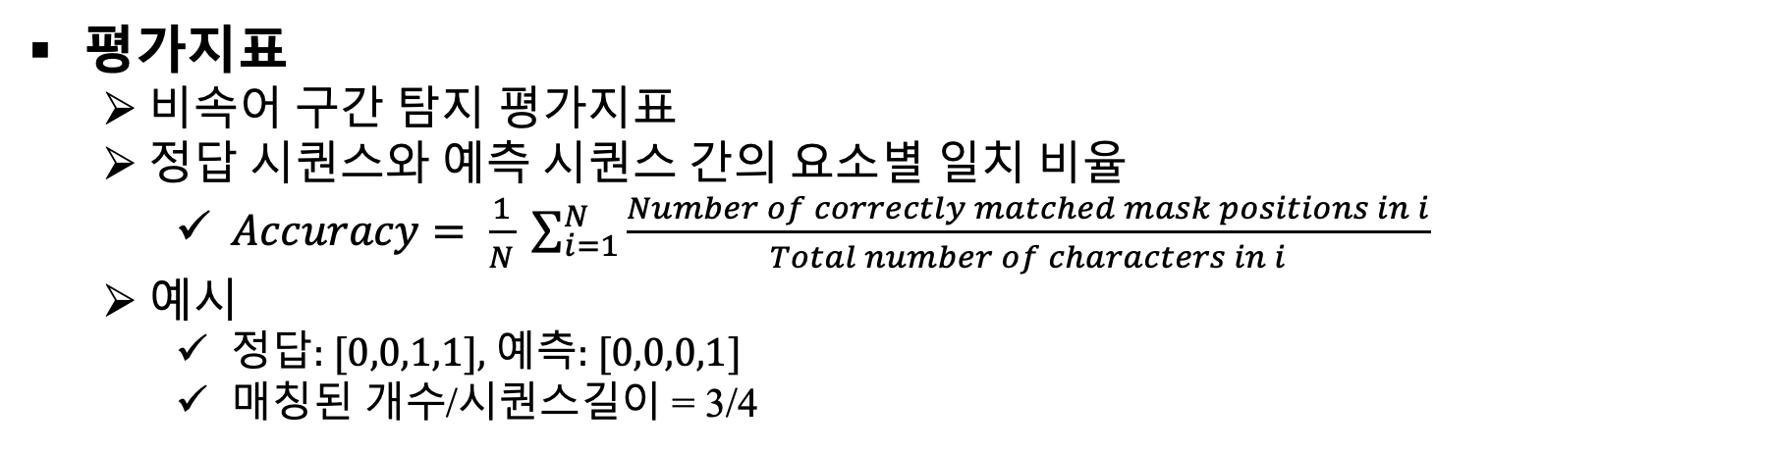
03 실험 결과
평가지표
비속어 구간 탐지 평가지표
정답 시퀀스와 예측 시퀀스 간의 요소별 일치 비율
$Accuracy= \frac{1}{N} \sum_{i=1}^{N}{\frac{Number of correctly matched mask positions in i}{Total number of characters in i}}$
예시
정답: [0,0,1,1], 예측: [0,0,0,1]
매칭된 개수/시퀀스길이 = 3/4
Notes:
다음은 사용한 평가지표에 대한 설명입니다.
비속어 구간 탐지 평가를 위해서 전체 테스트 시퀀스에 대해 정답 시퀀스와 예측 시퀀스 간의 요소별 일치 비율을 평균 낸 값을 평가지표로 사용하였습니다.
예를 들어, 정답이 0,0,11인데, 예측을 0,0,0,1로 했으면, 일치한 비율이 ¾입니다.

Slide 23
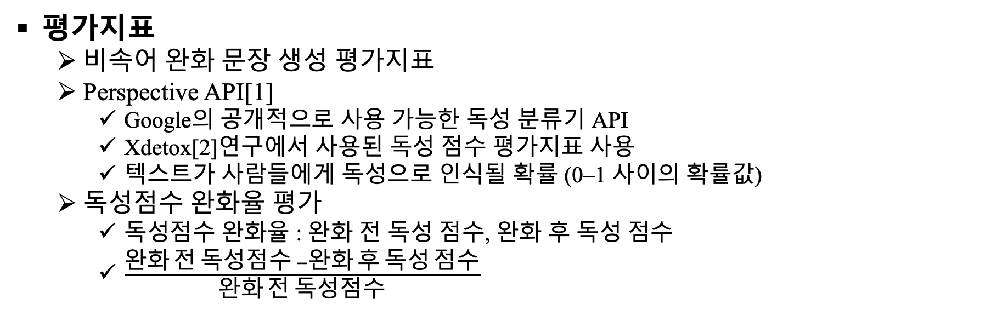
03 실험 결과
평가지표
비속어 완화 문장 생성 평가지표
Perspective API[1]
Google의 공개적으로 사용 가능한 독성 분류기 API
Xdetox[2]연구에서 사용된 독성 점수 평가지표 사용
텍스트가 사람들에게 독성으로 인식될 확률 (0–1 사이의 확률값)
독성점수 완화율 평가
독성점수 완화율 : 완화 전 독성 점수, 완화 후 독성 점수
$\frac{완화 전 독성점수 −완화 후 독성 점수}{완화 전 독성점수}$
[1] https://perspectiveapi.com/
[2] Beomseok Lee, Hyunwoo Kim, Keon Kim, Yong Suk Choi, "XDetox: Text Detoxification with Token-Level Toxicity Explanations" in EMNLP 2024.
Notes:
비속어 완화 문장 생성의 평가지표는 Xdetox 연구에서 사용된 독성 점수 평가지표인 perspective API를 사용하였고,
이는 google의 공개적으로 사용 가능한 독성 분류기 API입니다.
이 독성 점수는 텍스트가 사람들에게 독성으로 인식될 확률을 0과1사이의 확률값으로 나타낸 값입니다.
이를 활용해 완화 전후의 비속어 독성점수를 비교해 독성 점수 완화율을 측정하였습니다.

Slide 24
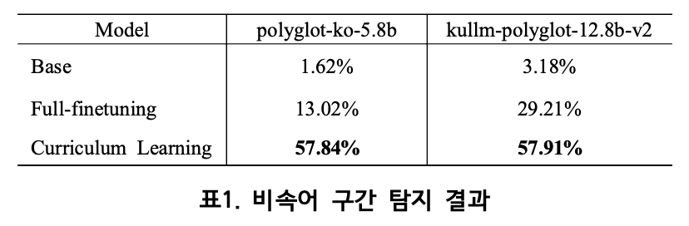
03 실험 결과
비속어 구간 탐지 결과
Full-finetuning을 했을 때, finetuning을 하지 않은 Base모델에 비해 성능 향상
커리큘럼 학습을 적용하여 추가 성능 향상
polyglot-5.8b: 344.19% 향상
Kullm-polyglot-12.8b-v2 : 98.23%향상
방언 문장 내 다양한 공격적 표현을 모델이 안정적으로 학습
모델 규모에 상관없이 성능 유지
Notes:
먼저 탐지 실험결과, full-finetuning을 했을 때, fine-tuning을 하지 않은 base 모델에 비해 성능 향상이 있었고,
커리큘럼 러닝을 적용했을 때는 모델별로 344.19%, 98.23% 성능향상이 있었습니다.
이를 통해 커리큘럼 학습이 방언 문장 내 다양한 공격 표현을 모델이 안정적으로 학습하도록 도왔음을 보여주었습니다.
또한 모델 규모에 상관없이 성능을 유지함을 확인하였습니다.

Slide 25
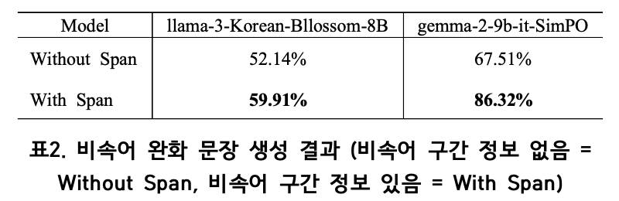
03 실험 결과
비속어 완화 문장 생성 결과
비속어 구간 정보를 추가로 제공하여 독성점수 완화율 향상
llama-3-Korean-Bllossom-8B: 14.91% 향상
gemma-2-9b-it-SimPO: 27.83% 향상
완화 대상 구간을 명시는 방언 비속어 완화 모델의 생성품질 향상
모델이 완화해야 할 부분을 명시적으로 인식
경상도 방언 특유의 문체를 유지
Notes:
비속어 완화 문장 생성 결과 입니다.
비속어 문장만을 제공했을 때보다 비속어 구간 정보를 추가로 제공했을 때, 비속어 완화율이 향상했습니다.
완화 대상 구간 명시가 비속어 완화 모델의 생성 품질 향상에 영향을 주었습니다.
구간 정보를 제공함으로써 모델이 완화해야할 부분을 명시적으로 인식하여 필요한 부분만 완화하였고,
구간 정보를 제공하지 않은 경우에 비해 경상도 방언 특유의 문체를 유지하며 완화된 것을 확인했습니다.

Slide 26
4. 결론

Slide 27
04 결론
결론 및 향후 연구
최초의 경상도 방언 비속어 데이터셋을 구축
비속어 구간 길이 기반 커리큘럼 학습으로 탐지 성능 향상
커리큘럼 학습 적용 시, 탐지 정확도가 각 모델에서 344.19%, 98.23% 향상
대규모 모델에서도 학습 안정성을 유지하며 성능 향상
탐지된 구간 정보를 활용한 비속어 완화 문장 생성을 제안
구간 정보 제공 시, 독성 완화율이 각 모델에서 14.91%, 27.83% 향상
방언 어조를 유지하면서 자연스럽게 완화
향후 연구
다양한 방언 사전 및 표준어 비속어 데이터셋을 활용하여 데이터 규모를 확장
다른 지역 방언에 모델을 적용함으로써 일반화 가능성에 대한 추가 연구 수행
Notes:
결론입니다.
저희 연구에서는 최초의 경상도 방언 비속어 데이터셋을 구축하였고,
비속어 구간 길이 기반 커리큘럼 학습 전략을 제안하였고, 탐지 성능을 향상시켰습니다.
또한 탐지된 구간 정보를 활용하여 비속어 완화 문장 생성을 제안했고, 성능이 향상되었습니다.
향후 연구로는 다양한 방언 사전 및 표준어 비속어 데이터셋을 활용하여 데이터 규모를 확장하고, 타 방언으로의 적용을 통해 추가적인 일반화 연구를 수행할 예정입니다.

Slide 28
Thank you.
Q&A

